Slide 1
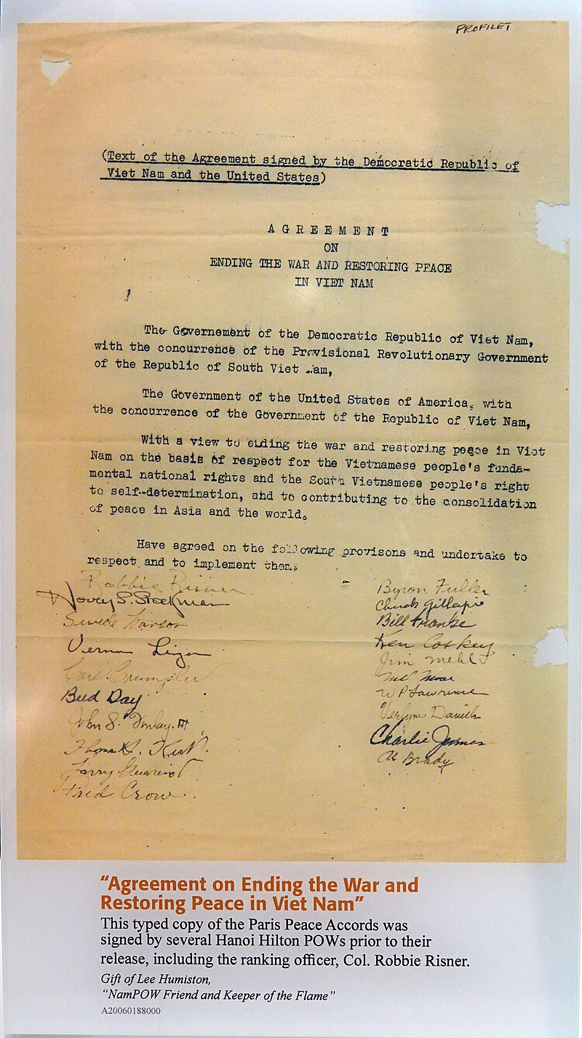
HIỆP ĐỊNH PARI 1973

Slide 2
HOÀN CẢNH LỊCH SỬ
- Sau Mậu Thân 1968, Giôn xơn tuyên bố ngừng ném bom miền Bắc và nối lại đàm phán với Việt Nam.
- Cuộc đàm phán 2 bên (5/1968), sau đó là 4 bên (1/ 1969) diễn ra gay gắt, có lúc phải gián đọan.
- Cuộc tập kích 12 ngày đêm thất bại, Mĩ buộc phải kí Hiệp định Pari.
- 27/1/1973, Hiệp định Pari kí kết.

Slide 3
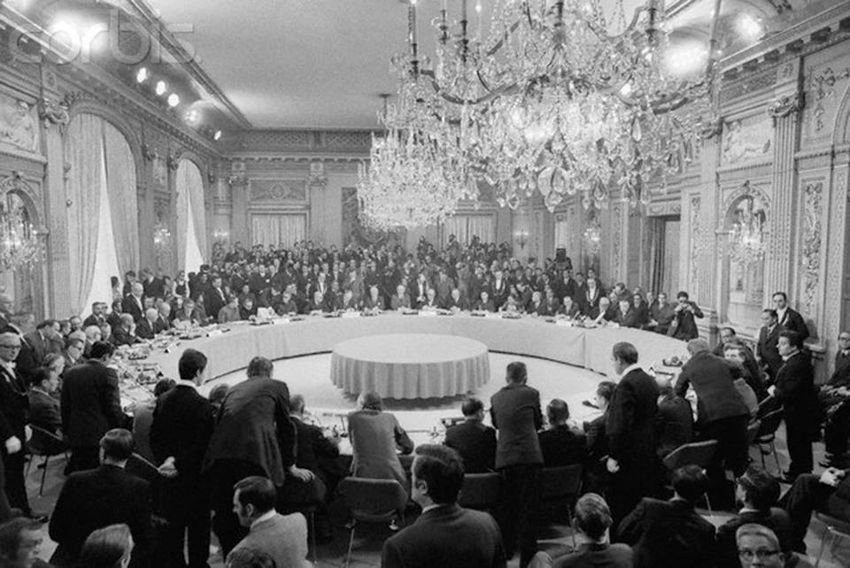

Slide 4
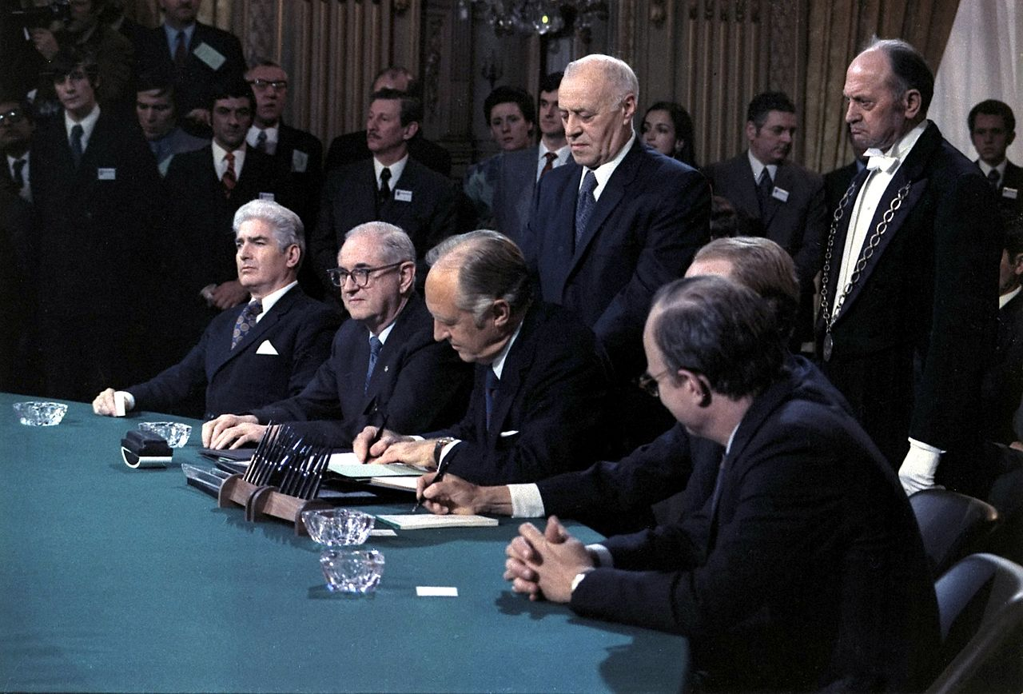
Phía Hoa Kì

Slide 5
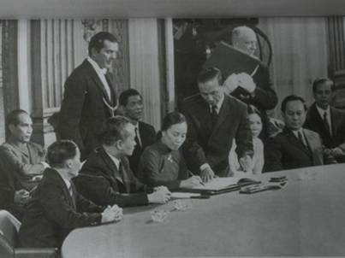
Phía Chính phủ Cách mạng Lâm thời Cộng hòa miền Nam Việt Nam

Slide 6
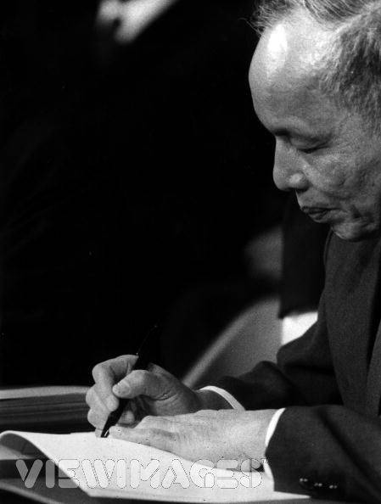
Phía Việt Nam Dân chủ cộng hòa

Slide 7
NỘI DUNG HIỆP ĐỊNH
Hoa Kì và các nước cam kết tôn trọng độc lập, chủ quyền, thống nhất và tòan vẹn lãnh thổ của Việt Nam.
Hai bên ngừng bắn ở miền Nam và Hoa Kì cam kết chấm dứt mọi hoạt động quân sự chống Bắc Việt Nam.
Hoa kì rút hết quân Mĩ và quân đồng minh, phá bỏ các căn cứ quân sự, cam kết không can thiệp vào công việc nội bộ của Nam VN.

Slide 8
NỘI DUNG HIỆP ĐỊNH
Nhân dân miền Nam VN tự quyết định tương lai chính trị của họ thông qua tổng tuyển cử tự do.
Các bên thừa nhận thực tế Nam Việt Nam có 2 chính quyền, 2 quân đội, 2 vùng kiểm sóat và 3 lực lượng chính trị.
Hai bên trao trả tù binh và dân thường bị bắt.
Hoa Kì cam kết góp phần vào việc hàn gắn vết thương chiến tranh ở Việt Nam và Đông Dương, thiết lập quan hệ bình thường cùng có lợi cho Việt Nam.

Slide 9
Ý NGHĨA
- Là thắng lợi của sự kết hợp đấu tranh quân sự, chính trị, ngoại giao.
- Là kết quả của cuộc đấu tranh kiên cường, bất khuất của quân dân ta ở 2 miền đất nước.
- Mở ra bước ngoặt mới của cuộc kháng chiến chống Mĩ, tạo ra thời cơ thuận lợi để ta tiến lên giải phóng miền Nam.

